Slide 1
Bienvenue !!!
Le Webinaire d’information sur la variante du Clade 20C sur le territoire de Lannion-Trégor (22) va bientôt débuter
Réunion du 18 mars 2021 de 20h00 à 21h00
avec les PSL et les LBM

Slide 2
Webinaire d’information sur la variante du Clade 20C
Avant de commencer
Pendant la présentation, merci de désactiver votre micro et votre caméra
Pendant la présentation, posez vos questions via le Chat
Signalez tout problème de compréhension ou de connexion via le Chat
Ce Webinaire est susceptible d’être enregistré

Slide 3
Webinaire d’information sur la variante du Clade 20C
Les intervenants :
ARS Bretagne : Nathalie Le Formal – Directrice de la Santé Publique Isabelle Gélébart – Directrice Adjointe de la Veille et Sécurité Sanitaire Véronique Pineau – Pharmacien Inspecteur de Santé Publique Laurence Locca – Directrice Déléguées Départementale des Côtes d’Armor Anthony Le Bot – Stagiaire de Direction en3s
Infectiologues : Professeur Pierre Tattevin – CHU de Rennes
CPIAS : Dr Emmanuel Piednoir – Infectiologue Dr Stéphanie Lefflot – Pharmacien hygiéniste
DC GDR – CPAM d’Ille et Vilaine : Arnaud Boyer – Directeur Adjoint

Slide 4
Webinaire d’information sur la variante du Clade 20C
Sommaire :
Introduction, Actions engagées et Périmètre géographique
Nouvelles définitions de cas dérivées de la variante Clade 20C
Conduite à tenir pour les cas dérivées de la variante Clade 20C
Dépistage et examens à visée diagnostique à réaliser devant les cas dérivées de la variante Clade 20C
Renseignement des Systèmes d’Information

Slide 5
Webinaire d’information sur la variante du Clade 20C
Introduction :
Emergence d’un nouveau variant spécifique du clade 20C détecté initialement au Centre Hospitalier de Lannion. Au 13 mars ⇒ 79 cas identifiés, dont 8 cas porteurs du variant, confirmés par séquençage et 1 cas en Ile de France (en lien avec le CH de Lannion)
Observation de plusieurs patients présentant des symptômes typiques suggérant une infection par le SARS-CoV-2 mais un résultat de test RT-PCR négatif sur des échantillons nasopharyngés et pour lesquels le diagnostic a pu être fait par la sérologie ou la réalisation de RT-PCR sur des prélèvements respiratoires profonds
Les premières analyses de ce nouveau variant ne permettent de conclure ni à une gravité ni à une transmissibilité accrues par rapport au virus historique
A ce stade, et en l’absence de données sur une éventuelle transmissibilité accrue de ce virus et une éventuelle plus grande fréquence des formes sévères, souche classée comme variant à suivre et autorités internationales (OMS ...) informées de cette découverte

Slide 6
Webinaire d’information sur la variante du Clade 20C
Actions engagées :
Evaluation en cours afin d’apprécier l’impact possible de ces modifications génétiques sur la stratégie de dépistage et de contact-tracing
Investigations en cours afin d’évaluer l’impact de ces mutations sur la transmissibilité, la sévérité et le risque éventuel d’échappement immunitaire de ce nouveau variant :
Enquête flash : séquençage par le CNR de tous les prélèvements positifs du 16/03 de Bretagne (742), et d’échantillons au niveau national – Résultats dans 15 jours
Expérimentations à venir afin de déterminer comment ce variant réagit à la vaccination et aux anticorps développés lors de précédentes infections par le CNR – Premières conclusions d’ici 15 jours
Mise en place d’un système de détection et de surveillance, sur le périmètre géographique défini par Santé Publique France, des cas possibles d’infection ou de portage par Santé publique France et les Centres Nationaux de Référence, en lien avec les laboratoires d’analyse.
Plan d’action renforcé ARS / Préfecture : prise en compte de cette nouveau variant dans toutes les actions de contact-tracing, vaccination accélérée sur l’EPCI de Lannion-Trégor en restant à ce stade dans la cible définie nationalement, extension du port du masque, limitation des rassemblements …

Slide 7
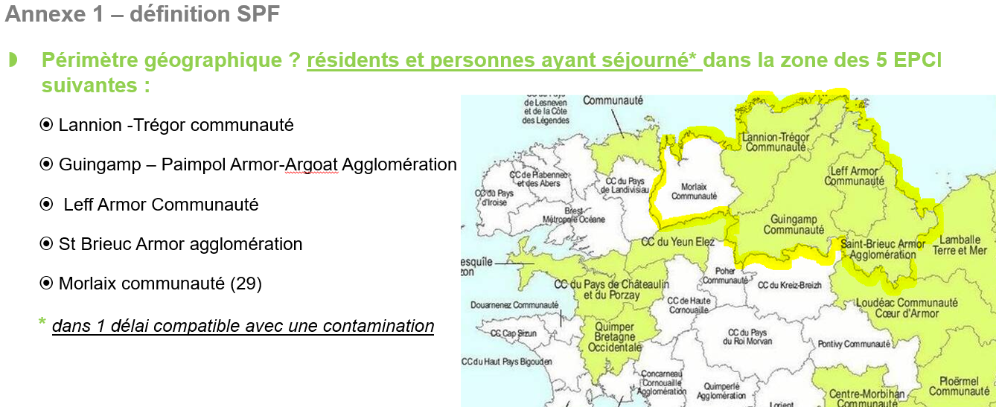
Webinaire d’information sur la variante du Clade 20C
Périmètre géographique :
Nouvelles consignes :
Un nouveau variant « clade 20C » qui « échappe » au diagnostic RT-PCR PCR, reste à caractériser et implique :
Des mesures de gestion adaptées à la situation : Contact Tracing (permettre le CT dès un cas possible d’infection), Dépistage (élargir les prélèvements au-delà du NP)
De nouvelles définitions de cas relative à la variante du clade 20C
De nouvelles conduites à tenir pour les cas dérivées de la variante Clade 20C
Un lieu principal de contamination identifié (le cluster au CH de Lannion) et un périmètre géographique défini par Santé Publique France :

Slide 8
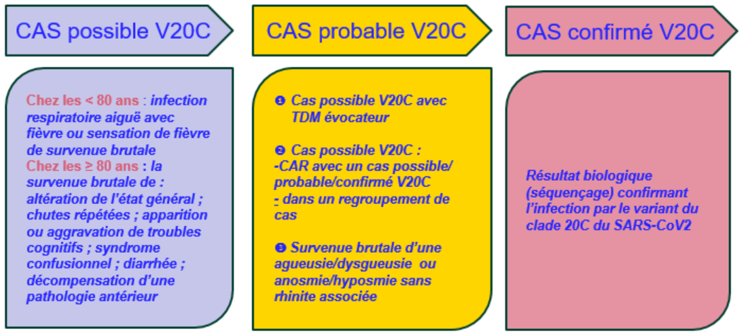
Webinaire d’information sur la variante du Clade 20C
Nouvelle définition de cas relative à la variante du clade 20C :
Applicable à toute personne résidant ou ayant séjourné dans un délai compatible avec la période de contamination dans le périmètre géographique retenu (5 EPCI)

Slide 9
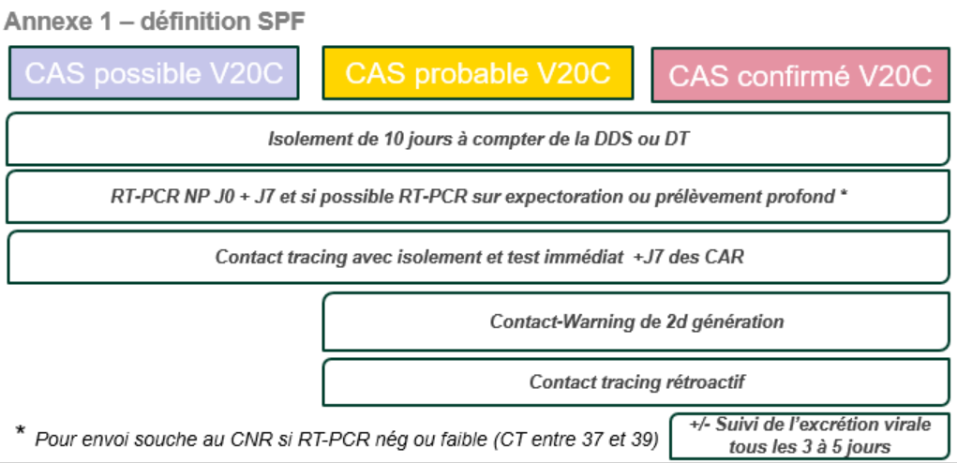
Webinaire d’information sur la variante du Clade 20C
Conduite à tenir pour les cas dérivées de la variante Clade 20C
Focus :
Les cas possibles, probables ou confirmés doivent faire l’objet d’un isolement strict d’une durée de 10 jours à compter de la date de début des signes (DDS) pour les patients symptomatiques ou à compter de la date de prélèvement pour les cas asymptomatiques
Recherche active de cas parmi les patients actuellement hospitalisés sur le territoire national

Slide 10
Webinaire d’information sur la variante du Clade 20C
Questions/Réponses :
XXX

Slide 11
Webinaire d’information sur la variante du Clade 20C
Intervention du CPias
Quel impact sur les mesures d’hygiène : Docteur Emmanuel Piednoir – Infectiologue Dr Stéphanie Lefflot – Pharmacien hygiéniste

Slide 12
Webinaire d’information sur la variante du Clade 20C
Questions/Réponses :
XXX

Slide 13
Webinaire d’information sur la variante du Clade 20C
Dépistage et examens à visée diagnostique à réaliser devant les cas dérivées de la variante Clade 20C

Slide 14
Webinaire d’information sur la variante du Clade 20C
Questions/Réponses :
XXX

Slide 15
Webinaire d’information sur la variante du Clade 20C
Renseignement des systèmes d’information : Contact Covid
Une logique de tracing engagée dès les cas possibles ou les cas probables avec une saisie des informations sous le SI Contact Covid à la suite du tracing de niveau 1 afin de permettre l’engagement du Contact Tracing par l’Assurance Maladie
La bonne alimentation de Contact Covid est assurée pour partie par les professionnels de santé et le process de saisie retenu dans Contact Covid est le suivant :
cas possibles créés dans Contact Covid en utilisant le champ diagnostic « Probable (symptômes + scanner) » et en indiquant manuellement dans le champ « nature de variant » l’information « Cas possible 20C » ce qui permettra de les identifier comme cas possibles, y compris dans les extractions utilisées par Santé Publique France.
cas probables enregistrés en utilisant le champ diagnostic « Probable (symptômes + scanner) » et en indiquant dans le champ « nature de variant » l’information « Cas probable 20C clinique » ou « Cas probable 20C épidémiologique ».

Slide 16
Webinaire d’information sur la variante du Clade 20C
Questions/Réponses :
XXX

Slide 17
Documents de référence
 MINSANTE N° 2021_42
Annexe 1 – Définition SPF de cas dérivé du clade 20C
Annexe 2 – Stratégie de diagnostic en population
Annexe 3 - Stratégie diagnostic en milieu hospitalier
 DGS_URGENT N°20 21-32 à destination de tous les professionnels
 MARS N° 2021_21 en ES et ESMS

Slide 18
FIN
Merci pour votre attention

